Slide 1
Cloudera AI
构建您的集中式私有AI平台
Zhong Qishuai

Slide 2
AI就绪平台

Slide 3
AI版图广阔，私有AI是坚实堡垒
2023
2024
2025
2026
奠基期
扩展期
成熟期
前沿期
首批LLM部署
基础集群搭建
系统集成
规模化RAG
多模态（VLM）
首批智能体
推理智能体
深度数据与API集成
规模化微调
自我演进智能体
基于本体的推理
集中式AI基础设施与治理
自主性递增
→
Notes:
如果把视野拉远一点看，过去四年讲述的是一个非常清晰的故事，一个自主性不断提升的故事。2023 年，重点全在基础建设：搭建第一个 LLM、跑起一个集群、完成基本集成。2024 年，我们开始扩展，RAG 走向主流，模型具备了多模态能力，我们也看到了第一批真正意义上的 Agent。2025 年，复杂度上来了：推理型智能体、与数据和 API 的深度集成、大规模微调。而现在，到了 2026 年，我们进入了自主性阶段，出现了自我纠错循环、MCP 和「computer use」，以及一门叫做「上下文与 harness 工程」的新学科。核心洞察在于：每一年，我们都在把更多的自主权交给系统。2026 年正是一个转折点，Agent 不再只是助手，而是开始成为操作者。

Slide 4
智能体化转型：推理成本账单
智能体不仅改变AI能做什么，更改变AI的成本。平台负责人必须了解的三个数字。
56%
CIO将运行成本列为首要
企业CIO将运行成本视为选择LLM的首要标准
当前token价格由VC大量补贴
厂商面临IPO利润压力，泡沫将破裂
30×
智能体成倍消耗算力
39%
竞相争夺算力控制权
测试本地部署的开放权重模型托管
提前锁定算力与成本控制权
在token定价反转前主动布局
单次运行成本从约0.04美元（聊天）跃升至约1.20美元（智能体）
超75%的运行成本来自输入token
工具调用会重传整个不断增长的上下文窗口
智能体AI是一场经济博弈：掌控推理成本与算力者，掌控AI规模。

Slide 5
企业级智能体框架解构
深度研究、计算机操作、自我演进循环等所有高级模式，都由相同模块构成。
智能体循环
规划
推理
行动
观察
迭代
推理核心：LLM
系统提示与人设
工具与MCP服务器
私有托管的开放权重模型或前沿API，可无缝替换，无需重写智能体。
每个智能体的角色、目标、背景与策略指令，如代码般版本管理。
智能体的双手：数据查询、API、操作，通过MCP实现受管控的工具。
记忆与上下文
护栏与策略
部署与市场
会话状态、检索、企业知识，智能体的记忆所在。
输入输出安全在循环内强制执行，而非逐应用外挂。
将智能体发布为端点，成为其他团队可复用的积木模块。
平台问题不在于「用哪个模型」，而在于这些模块是否开箱即用、受管控。

Slide 6
模型已商品化，您的数据没有
若AI战略完全依赖公共模型能力，您的竞争差异化几乎为零。
「我们在本地搭建了一套超强AI系统，因为我并不放心分享那些对话。事实证明，对我而言最有价值的知识产权是我的问题，答案只是商品。」
－ 黄仁勋，思科AI峰会2026
已商品化：模型能力
独特：您的数据与平台
人人都能租用相同的前沿模型、API、基准和答案。
仅凭模型选择无法形成差异化。
专有的长期数据及其治理，才是唯一可持续的优势。
高质量、治理良好的数据方能胜出。
IT的战略问题是：AI在哪里对接您的数据，是在别人的云上，还是您自有的平台上？

Slide 7
三重壁垒，阻碍智能体规模化
智能体不仅改变AI的能力，还会暴露三个相互叠加的问题。
30×
成本：失控
成本暴涨30倍（每次运行约0.04美元升至约1.20美元）
75%的成本来自每次调用重传的输入token
依赖厂商临时补贴的定价
1
影子AI
治理在规模化时失效
业务部门自建智能体，IT无法可见或审计
IT无法批准不受监控的AI活动
导致系统性平台失败，而非创新
2
您的数据
真正的护城河：触不可及
专有数据是您唯一真正的差异化优势
缺乏安全数据访问，智能体只能通用化
安全壁垒阻碍数据与模型的连接
3
解决一重壁垒，另两重依然阻碍。您需要一个能同时应对三者的方案。

Slide 8
从拼接零件到构建平台
平台吸纳你已构建的一切：工具、RAG 应用、MCP、数据。它不取代它们，而是连接它们。
输入
平台
输出
你带来的
Cloudera AI
你获得的
你的专有数据
现有工具、RAG 应用与 MCP
希望自建的业务团队
私有推理
统一工具目录
互联数据
平台级安全护栏
受管控的生产级智能体
共享可复用模块
完全掌控成本与容量
IT 运营平台，业务在其上构建。

Slide 9
第一章：掌控成本与容量
当智能体让算力需求增加 30 倍时，租用推理还是自主拥有，决定了你能否真正规模化。
私有
在自有边界内托管模型
前沿模型或开放权重模型
托管于你的基础设施
数据不出边界
不受外部定价制约
可替换
更换模型无需重写智能体
模型作为可替换组件
随基准演进随时升级
无需重写应用
高效
推理自动扩缩容，杜绝闲置浪费
负载时扩容，空闲时缩容
按实际运行付费
完全掌控你的运行
智能体 AI 是一场经济博弈。掌控推理成本与容量者，掌控 AI 的规模化。

Slide 10
第二章：整合你已拥有的资源
工具、RAG 应用、MCP 与数据，统一于同一平台。
「我们在本地搭建了一套超强 AI 系统，因为我并不放心分享那些对话。事实证明，对我最有价值的知识产权是我的问题，答案只是商品。」
黄仁勋，2026 年 Cisco AI 峰会
你的工具、RAG 应用与 MCP
你的数据 → 互联知识
将工具、RAG 应用和 MCP 转化为受管控、可复用的模块。
为所有授权智能体提供安全、标准化的访问。
消除团队间的重复开发与孤立实验。
将专有数据整合为动态互联的知识层。
让智能体基于深层语义与关系进行推理。
以可信事实支撑智能体行动，而非简单文档检索。
分散的实验不再是死胡同，平台让它们可被调用，而非被取代。

Slide 11
第三章：治理并可验证
看不见就无法放行。三个问题，均在平台层面统一解答，而非逐应用处理。
1
2
3
谁能使用 AI，如何使用？
AI 能说什么？
能否证明它做了什么？
基于角色的访问与项目隔离
每项 AI 资产均受严格管控
平台层面阻断影子 AI
平台级智能体护栏
内容过滤与 PII 脱敏
自动化 LLM 安全评判
完整记录步骤与工具调用
信任前先评估智能体
上线后持续监控
内建于底层，而非一份政策 PDF。

Slide 12
最难的 20%：Applied AI 与你共建
前线部署工程师与你的核心 AI 团队并肩作战：立足你的数据与环境，双线推进。
基于你数据的解决方案
平台前沿共建
· 示例： 金融犯罪检测：湖仓上的图谱 + 智能体
· 基于专有数据的领域智能体工作流
· 数周内基于你的数据构建高 ROI 方案
高 ROI 问题 → 落地的私有 AI 方案。
· 知识与本体层
· 集中式 VectorDB 与智能体记忆
· MCP 网关与新建 MCP 服务器
· 智能体自我演进工具
企业IT／数据部门希望掌控的前沿模块。
Cloudera 提供平台，Applied AI 让它真正属于你。
Notes:
分隔页。此后内容均为可选内容，请根据申请表中的受众/行业来挑选。

Slide 13
关键演进： 数据 → 知识 → 行动
数据汇聚不等于知识互联，知识若无法回写，也算不上自动化。
数据
平台承载数据
结构化、非结构化与多模态数据，统一于开放湖仓（Iceberg）
唯一受管副本，数据不出域，解决「我的数据在哪」的难题
知识
语义层
分类体系（清晰层级）· 本体（对象、关系与动作，一次定义）
跨系统实体解析：设备 → 部件 → 备件 → 供应商
价值 · 自主性
行动
真正的差异化
回写至 SAP、工单与工厂系统，而非只读
每个行动都附带可审计的证据链
Applied AI 的构建方式： 用例优先，只建模用例所需的架构 · 验证质量取决于知识质量 · 自主性逐级获得
护城河不是模型，而是 你的数据，安全地转化为智能体可执行的知识。

Slide 14
基于你数据的自主故障诊断
示例： 从一次告警到根因决策，全程留痕证据，数据不出域。
01 · 接入
告警
「功率放大器过热」告警抵达 Kafka 主题，触发智能体流水线
02 · SOP 智能体
假设
检索正确版本的设备手册，列出五个候选原因
03 · 关联智能体
上下文
时间 + 空间：同型号历史告警；关联风扇是否同时告警？
智能体流程
04 · 诊断智能体
验证与排除
通过 MCP 获取的图像正常，排除一个原因
风扇昨日曾降速告警，此后温度持续上升，确认为风扇故障
结果
根因 + 证据
根因是风扇。 处理建议回写至工单系统，所有数据点汇编为完整证据链。
多模态数据结合互联知识层，将原始告警转化为 基于你数据的可信、可审计决策。

Slide 15
在你的数据上自主完成关口评审
示例：从处于放行关口的项目，到可审计的 PASS / CONDITIONAL / FAIL 决策。全部在你的数据上，不出域。
01 · 接入
项目进入关口
示范电池包项目 PACK-ATLAS-01 进入放行关口，启动 5 智能体评审
02 · 工程智能体
覆盖与测试结论
计算追溯矩阵 —— 有一条需求无测试计划；热测试以 +3% 裕度落在 MARGINAL
03 · 风险与合规
评分与标准
设计风险模型将热需求标为 HIGH；核对必备标准 UN 38.3 · GB 38031 · IEC 62660 的覆盖
关口评审流程
04 · 知识复用
结合历史验证
知识库检索到 PACK-ORION-00 的热设计图 + 测试报告（历史 FAIL）
历史失败印证了 HIGH 风险 + MARGINAL 测试 —— 隐患得到确认
结果
建议 + 证据
CONDITIONAL。由 traceability.decide() 代码计算；每条发现都汇编成证据链，再由人工裁定。
确定性内核加上互联的知识层，把一个原始项目转化为 可信、可审计的关口决策，就在你的数据上。

Slide 16


车辆 NPI 蓝图能做什么
一个 Cloudera 应用：确定性工程测试台、设计风险模型，以及一个 5 智能体的关口评审工作台，把原始项目数据转化为可审计的放行决策。
工程
评分
复用
仪表盘 — 项目驾驶舱
设计风险模型
面向任意智能体框架开放
需求 → 设计 → 测试端到端追溯，缺口自动标记
5 智能体协同审查覆盖度、测试结论、合规、设计风险与历史项目复用
汇总发现 + 代码计算的 PASS / CONDITIONAL / FAIL，再由人工决策
基于历史项目结果训练的梯度提升模型
每条需求评为 LOW / MEDIUM / HIGH，并给出主要贡献特征
新项目数据 → 重新评分 → 每个关口刷新风险视图
多模态知识库（Lance）：历史项目的规格、图像与测试报告
以客户为中心的 API + Swagger
Cloudera AI Agent Studio / Claude Code
一个受治理的平台 —— 在你自己的项目数据上审查、评分并复用工程知识。
©2026 Cloudera, Inc. All Rights Reserved.

Slide 17
一个受治理的闭环 —— 代码做决策，智能体做解读
工程师执行关口评审；每条建议都可追溯到确定性计算 —— 大模型只负责叙述。
项目数据
测试台 +
追溯
设计风险
模型
5 智能体
关口评审
人工
决策
需求、规格、BOM、测试计划（CSV / 兼容 Iceberg）
确定性裕度、覆盖率、缺口清单
GBM 为每条需求评分 LOW/MED/HIGH
覆盖 · 结论 · 合规 · 风险 · 复用
批准 / 有条件 / 驳回，并记录证据
确定性至上：相同的项目数据始终产出相同的建议 —— 大模型只影响文字，绝不影响决策。
©2026 Cloudera, Inc. All Rights Reserved.

Slide 18
与 Cloudera AI Agent Studio 集成
驱动关口评审：任意智能体框架都通过平台 API 调用同一套工具 —— 不直接访问数据库。
Cloudera AI
Agent Studio /
Claude Code
智能体工具
以客户为中心的 API
get_program / get_traceability
get_test_results
get_design_risk / get_model_explanation
kb_search / get_asset
ontology_describe
FastAPI + Swagger（/api/docs）
SSE 实时推送关口评审
唯一可信数据源
调用智能体工具，不直接访问数据
Agent Studio 通过工具驱动平台 —— API 即唯一可信数据源。
©2026 Cloudera, Inc. All Rights Reserved.

Slide 19
如何融入 Cloudera AI：部署 → 治理 → 开放
CML 上的单一 CAI 应用 —— 替换数据源层即可对接真实 PLM/MES/ERP。
部署
安装 → 生成数据 → 准备（测试台 + 模型 + 知识库）→ 启动作业链，提供 React 前端 + FastAPI 后端
CAII 提供大模型叙述 —— 通过配置切换到 vLLM 或 Ollama
CML 上的单一应用
治理
只读数据源层（当前 CSV，兼容 Iceberg/SDX）—— 单副本、不出域
带种子、版本化的风险模型，确定性评分 —— 可基于新项目结果重训
数据与模型
开放
智能体工具注册表将平台开放给 Cloudera AI Agent Studio 及任意兼容 MCP 的客户端
以客户为中心的 API + Swagger（/api/docs）—— 唯一可信数据源
面向任意智能体
自行分叉：把数据源层指向你的 PLM/MES 架构与生产模型目录 —— 无需改动 API 或前端，端到端同一应用。
工程师、项目经理与外部智能体，共用同一套受治理的数据与模型。
©2026 Cloudera, Inc. All Rights Reserved.

Slide 20
IT负责运维，业务负责构建。
已GA
进行中/规划中
应用AI联合构建
三大篇章，一个平台：掌控成本、统一资产、治理并验证一切。
第一章·掌控成本
私有模型托管与服务
部署于内网，GPU高效利用
第二章·统一资产
第三章·治理与验证
治理与审计
访问·血缘·留证
01
无缝升级与切换
注册库·CICD集成
12
02
护栏与安全
强制执行，而非自愿遵守
混合部署
云端·本地·离线隔离
11
03
评估与验证
先评估，再信任
智能体就绪
企业级AI
IT运维的平台
成本与配额管理
私有AI· Token预算
10
04
用量监控与追踪
全量追踪，无需采样
低代码智能体构建器
业务部门可视化组装智能体
09
05
面向智能体的数据就绪
知识+记忆，供智能体查询
08
06
工具与MCP目录
受管控的工具， 统一MCP网关
07
面向 业务部门 ·构建与自助服务
智能体市场
乐高积木式：一次发布，处处复用
基于 开放数据湖仓 ·Iceberg·您的私有数据
©2026 Cloudera, Inc. 保留所有权利。

Slide 21
借助Cloudera AI的AI采用之旅

Slide 22
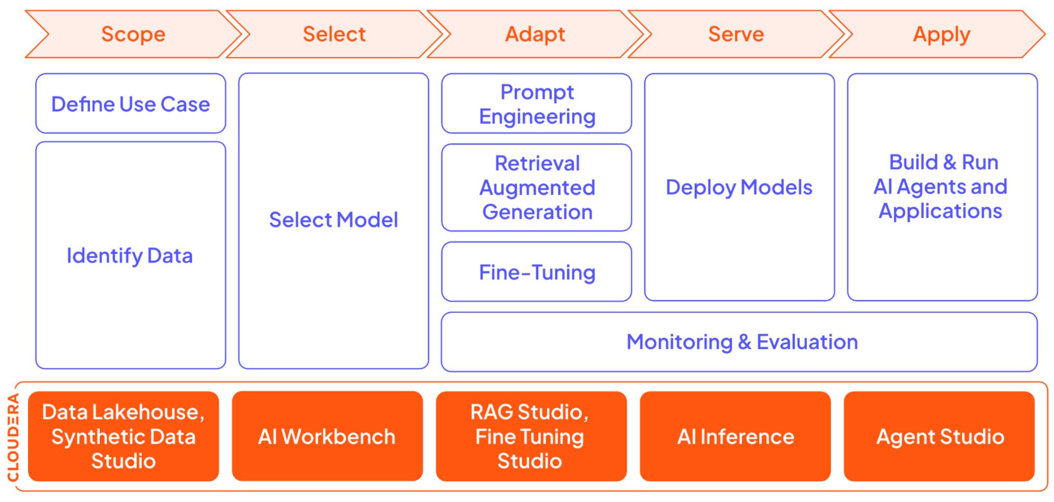
AI采用的统一生命周期
界定→选型→适配→部署→应用，贯穿地图上每项GA能力的统一主线

Slide 23
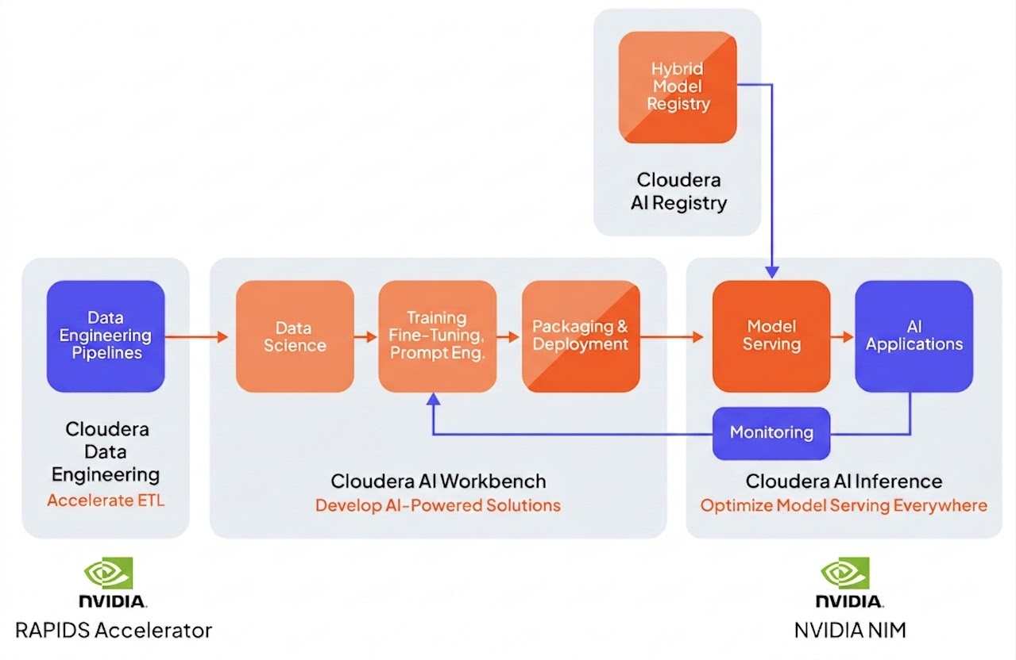

私有AI推理：企业级模型服务
私有模型托管·低延迟服务·NIM/Triton/vLLM，几步点击部署SOTA开源模型
Huggingface
做出决策
容器化
Copilot
评估
AI解决方案
安全优先
智能体工作流
CI/CD集成
Cloudera
AI助手
可观测性

Slide 24
AI注册库→CICD：模型无缝升级与切换
将权重推送至注册库；通过CICD部署至CAII/Workbench生产环境，环境隔离并人工签核
开发环境
CI/CD编排
生产环境
MLOps工程师与数据科学家
Github Action Webhook /
GitLab CICD Runner /
Jenkins CICD Pipeline
通过API
CAI实例
实施
GitOps
触发
代码库
人工签核
接口与监控
Notes:
生产环境中的 AI 必须像软件一样交付，而不是像科研项目那样。这是我们推荐的流程，采用环境隔离。你的机器学习工程师和数据科学家将代码提交到代码仓库；由 CI/CD 编排工具（GitHub Actions、GitLab 或 Jenkins）接手处理；中间设有人工签核关卡；然后由 GitOps 触发器将其推送到 CAI 实例上的生产环境，另一侧配有监控。开发环境和生产环境始终保持清晰隔离。这样，你就能把笔记本中的实验，变成可审计、可复现的成果。

Slide 25
Cloudera Agent Studio 3.0（GA）
低代码到高代码：业务部门可视化构建智能体；IT掌控治理、可观测性与控制权。
智能体工作流构建器
工具目录
多LLM支持
测试与调试
智能体含任务、工具与角色；AI辅助编排
内置+自定义Python+MCP工具，可跨工作流复用
CAII·Azure OpenAI·Gemini·Anthropic·任何兼容OpenAI的模型
测试面板内含日志、回放与可视化调试器
部署为端点
内置可观测性
护栏
已验证案例
一键→受管控API，市场化基础
每次运行均由Phoenix（Arize）追踪
内容过滤·LLM评判·自定义护栏，内置且集中托管
财富来源：10天→不到1小时 （银行业）
故障检测：基于知识库（制造业）
智能体框架产品化，业务部门搭建积木式方案；IT监控每次运行。
Notes:
而从这里开始，它就不再只是理论了。刚才提到的那一整套「harness」，Cloudera 已经将其产品化，做成了 Agent Studio。这是一个灵活的低代码到高代码平台，可以通过界面来构建 Agent、工具和多智能体工作流。你可以使用带有 AI 辅助编写功能的智能体工作流构建器；一个工具目录，涵盖内置工具、自定义 Python 工具以及 MCP 工具，这些工具可以在不同工作流之间复用；多 LLM 支持，包括 CAII、Azure OpenAI、Gemini、Anthropic，以及任何兼容 OpenAI 接口的端点；一个带日志和回放功能的测试调试面板；一键部署为 API 端点，并自动生成配套界面；通过 Phoenix 实现内置可观测性；以及可配置的护栏机制。换句话说，这套 harness 已经开箱即用。

Slide 26
智能体市场需求：Agent Studio覆盖范围
框架解析对照Agent Studio：绿色为现已GA，黄色为联合构建以达企业规模
智能体框架解析
Agent Studio覆盖范围
✅ LLM（推理核心）
多LLM：CAII本地部署·Azure OpenAI·Gemini·Anthropic·任何兼容OpenAI的模型
系统提示词
✅ 系统提示词
按智能体设定角色/目标/背景；Studio内AI辅助编写
LLM
智能体循环
工具
✅ 工具，核心优势
内置+自定义Python+MCP工具；可跨工作流复用
推理核心
内置+MCP
✅ 智能体循环
顺序式+分层式（管理者路由）多智能体工作流
会话/上下文
🟡 会话/上下文记忆
LightMem/Qdrant按工作流独立；企业级集中记忆=联合构建
■ GA ■ 联合构建 虚线边框=联合构建范围
🟡 企业/网络检索
RAG Studio·Iceberg MCP；集中共享向量索引=联合构建
✅ 护栏
内置：内容过滤+LLM评判（输入·输出·工具调用）+自定义，集中托管
绿色=Agent Studio现已GA·黄色=按工作流已有或需应用AI联合构建以达企业级规模
🟡 市场层
一键部署为端点；目录+治理体验=应用AI联合构建

Slide 27

评估与监控：内置而非外加
先评估，再信任。CAI 评估平台为每个候选打分；Phoenix / OTEL 追踪每次生产运行。
数据集与真实标注
候选对象
评估器
评分与报告
人工把关 → 发布
版本化评估数据集 · 标准问答集
→
被测模型或智能体工作流
→
Ragas 指标 · LLM 评判 · 任务检查
→
可重复、可比较，按版本记录
→
审批签字，再通过 CI/CD 上线
生产环境中
Phoenix（Arize）+ OpenTelemetry 对每次智能体运行进行追踪（记录每步跨度、延迟、工具调用与 token 成本），并全程接受 SDX 治理。
→ https://ferdinandzhong.github.io/cai-eval-platform/，即面向 LLM 与智能体工作流的 CAI 评估平台
Notes:
我在这里想直说一句，这是我坚持的一个观点：对于生产环境来说，评估的重要性甚至超过提示词工程。任何人都能让一次演示看起来很出色，但问题在于，它能否在成千上万次真实输入中依然保持稳定，而这一点只有实际测量过才能知道。我们搭建了一个针对模型和智能体工作流的评估平台（链接就在这张幻灯片上），可以为你提供可复现的评估流程。如果今天只带走一个运营习惯，那就是：先评估，再信任。

Slide 28
治理始于三个问题
AI 若无法回答，将带来法律、合规与声誉风险；接下来两页将逐一解答。
Q1
Q2
Q3
如何正确使用 AI？
你的 AI 被允许说什么？
你能证明你的 AI 做了什么吗？
经批准的工具、经批准的数据、 经批准的输入。你看不到的东西，无法治理。
在有害、虚假或不合规的回答触达客户之前予以拦截的防护机制。
审计轨迹与证据。监管机构、董事会和客户都会追问，你需要有答案。
并非空谈，如今已通过 SDX、Agent Studio 防护工具与 Galileo.AI 给出答案。

Slide 29
AI 治理：技术栈，而非口号
三个问题，逐层解答；每一层如今都已在 CAI 或搭配 Galileo 中落地。
评估与证明
回答 Q3
证明其行为，即证据
Galileo 20 余项智能体指标，为每个智能体的言行提供可审计证据
防护机制
回答 Q2
AI 可以说什么
内置于 Agent Studio：内容过滤 · LLM 评判 · 自定义防护，集中托管
可观测性
回答 Q3
证明其行为，即追踪记录
每次智能体运行的 Phoenix / OTEL 跨度，由 CAI 评估平台导出
SDX 基础层
回答 Q1
谁能使用 AI，以及如何使用
Ranger 访问控制 · Atlas 数据血缘 · 审计日志：谁调用了哪个模型和数据
SDX + 可观测性 + 防护机制 + 评估：有证据支撑的规模化负责任 AI。
Notes:
没有管控的自主性就是一种负担，这一点我之前提到过，而这就是我们应对它的方式，分为三层。第一，内置护栏：一个基于 llm-guard 的集中式、平台原生应用，会在模型处理前后对提示词和回复进行筛查，检测 PII、有害内容、越狱尝试以及策略违规。第二，针对进阶需求，我们与合作伙伴 Galileo.AI 集成，提供基于指标的护栏、链路追踪以及每次运行的质量评分。第三，自定义护栏：任何安全检查都可以打包成一个工具，接入 Agent Studio，比如我们基于正则表达式、Llama Guard 3 和领域策略构建的越狱防护，这样你就能在不改动工作流的情况下扩展或替换防护措施。总的公式是：输入护栏、输出过滤、可观测性和人工监督，四者协同。

Slide 30
平台级防护机制
防护机制集中托管于 Agent Studio，每个模型所需的防护均在每个工作流中强制执行。
用户请求
智能体工作流 · LLM
输出校验
用户
→
Agent Studio 防护机制
→
→
→
T1 → T2 → T3
T1 · 确定性规则
~2ms
T2 · 传统机器学习
~35ms
T3 · LLM 评判
最智能
正则表达式 · 关键词列表 · PII 模式 · 领域黑名单，零模型延迟。
毒性分类器 · 话题偏离检测 · 敏感类别评分，基于快速 SLM 推理。
复杂策略评估 · 上下文感知审查，基于 Galileo Luna SLM，成本低于第三方评判方案。
约 80% 的拦截
约 15% 的情况
约 5% 的情况
现在：Agent Studio 内置防护机制
内容过滤 · LLM 评判 · 自定义防护，集中托管，应用于每个工作流。
合作伙伴：Galileo Protect
面向高级需求的实时防火墙，延迟低于 200ms；同一策略平面，可通过 SDX 审计。

Slide 31
构建于平台之上：两个成熟案例
来自 DBS 之外的 Cloudera 客户：一旦生成式 AI 平台就位，业务团队能构建什么。平台本身才是目标。
金融犯罪检测
SoW
平台主线：数据 → AI
智能体主线：市场化模块
原始交易数据（ISO 20022、SWIFT、LEI）→ 在 Lakehouse 中统一整合 → Workbench 中的图数据科学 → GNN 特征 → Agent Studio 中的反洗钱/反欺诈智能体。全程基于 Private AI，数据不出域。
AI 智能体自动生成资金来源（SoW）报告，供客户经理审核，10 天缩短至 1 小时以内。
↓
↓
生成式 AI 平台 Open Lakehouse · AI Inference（CAII） · Agent Studio · SDX 治理
两者都因平台已存在而快速上线；最难的 20% 并不在标准功能范围内

Slide 32
与 Applied AI 共建

Slide 33

数据汇聚不等于知识互联
平台承载数据；将其连接为知识，才是共建的核心。
AI 上下文层
将所有数据汇聚到一个平台
数据库、文档、图像、日志与通讯记录集中一处
解决「我的数据在哪里」的问题
知识孤岛：真正的挑战
数据汇聚 ≠ 知识互联
缺乏语义关联与上下文
团队仍无法发现跨领域洞察
知识图谱
实体 + 关系 + 语义上下文 = 互联知识
将数据湖转化为智能知识网络
成为让 AI 更智能、更贴合实际的上下文层
客户
真实世界数据
交易
临床试验
审计与合规
传感器
制造
供应链

Slide 34









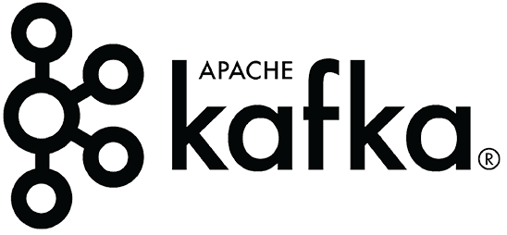




从原始数据到AI赋能的金融犯罪检测
图数据科学
图神经网络
语义搜索
Graph-RAG
智能体工作流
Agent Studio
欺诈团伙检测
AML筛查
客户
账户
交易
商户
交易对手
图数据接入处理器
设备
预警
关联
ISO 20022
LEI
SWIFT
MCC
OFAC
FIBO
自定义
标准化表
实体解析表
暂存表
数据流
& 流处理
数据
工程
开放数据
授权数据
内部数据
多模态数据
平台 + Applied AI协同：从原始数据 → 生产级金融犯罪检测AI 实际所需的一切。
Notes:
Cloudera 本身并没有原生的图数据库产品，但我们拥有构建高质量知识图谱所需的全部基础组件。
NiFi 可以直接将数据摄取到 Neo4j 或其他任意图数据库中。
CDE 可以完成本体映射，Iceberg 则可以存储带版本管理的本体表。
CAI 可以提供探索性算力，用于运行基因组分析等 AI/ML 工具来丰富图谱内容，或者在原生图数据库工具无法扩展应对超大规模图谱时，执行 PageRank 计算。

Slide 35
Applied AI：共建平台，而非仅交付方案
前沿部署工程：Applied AI工程师与您的集中式AI团队并肩作战，聚焦两大方向。
基于您数据的业务解决方案
平台工具共建
· 金融犯罪检测：图 + 智能体，运行于Lakehouse
· 资金来源报告：10天 → 缩短至1小时以内
· 具备记忆能力的银行聊天机器人：本地部署，数据自主
高ROI问题 → 落地私有AI解决方案。
· 知识 & 本体层
· 集中式VectorDB & 智能体记忆
· MCP网关 & 新MCP服务器
· 智能体自我演进工具
DBS IT希望自主掌控的前沿模块。
当方案基于您的数据，当基础设施本身需要演进时，Applied AI与您共建。
Notes:
分隔页。此后内容均为可选内容，请根据申请表中的受众/行业来挑选。

Slide 36
共建1：知识 & 本体层
现状：CAI尚无内置本体、知识图谱或领域推理层。
CAI现状
实体解析
智能体仅能基于非结构化文本推理
在Lakehouse中消除同名账户 & 交易对手的歧义
知识图谱
映射交易、实体与预警之间的关系
实体关联靠猜测 · 监管精度不足
领域本体
银行/监管分类体系，供智能体推理时查询

Slide 37
共建2：集中式VectorDB & 多模态搜索
现状：各项目间无集中式向量索引或多模态元数据存储。
CAI现状
集中式向量索引
每个项目各自孤立搭建RAG存储
类LanceDB存储，跨所有项目共享
多模态嵌入
文本、图像 & 结构化元数据统一可查询索引
嵌入向量不共享 · 会话间上下文丢失
共享检索API
所有Agent Studio工作流调用同一受治理端点
Applied AI共建：集中索引 + 嵌入流水线 + 检索API，无需再逐项目重建RAG。

Slide 38
共建3：MCP生态 & 智能体上下文记忆
已交付：Iceberg MCP（预览版）· Workbench MCP（约105个工具）· CDV MCP，但尚无中央网关或企业级记忆。
CAI现状
新增MCP服务器
3个MCP服务器；无中央网关
对象存储、Kafka、模型注册表，扩大受治理工具覆盖
MCP网关
为每次工具调用提供集中鉴权、限流 & 审计
LightMem仅限单工作流，无受治理的企业级记忆
智能体记忆层
会话状态跨工作流运行、智能体与团队持久保存
Applied AI共建：新MCP服务器 + 网关 + 企业记忆层，与SDX治理集成。

Slide 39
全局蓝图，全面覆盖
由Cloudera AI交付 · 合作伙伴路线图 · 与Applied AI共建，打造面向IT与AI基础设施负责人的完整智能体就绪平台。
✅ 已交付：今日GA
🟡 路线图 & 合作伙伴
🔴 与Applied AI共建
· AI推理：CAII · NIM · vLLM
· 开放Lakehouse：Iceberg
· AI Registry → CICD晋级发布
· NVIDIA联合工程（36×推理性能）
· Iceberg MCP：预览版
· 自定义模型接入 & 服务封装
· Agent Studio 3.0：低代码构建器
· Studios：RAG · 合成数据
· 一键部署为端点
· 平台MCP服务器：Workbench · CDV · Atlas · Taikun & 更多
· 知识 & 本体层
· 集中式向量搜索 & API
· 智能体市场体验 & 治理
· SDX：Ranger访问控制 · Atlas血缘
· CAI Eval · Phoenix / OTEL追踪
· Agent Studio护栏
· Galileo.AI：评估 · 观测 · 防护
· Galileo Protect：实时防火墙
· MCP网关：鉴权 · 限流 · 审计
· 企业记忆 · 自我演进

Slide 40
谢谢
Cloudera AI：面向您集中式私有AI平台的AI就绪数据底座 + Agent Studio框架。
Applied AI与您共建前沿模块：本体、智能体记忆、AI网关、智能体自我演进。

